Slide 1
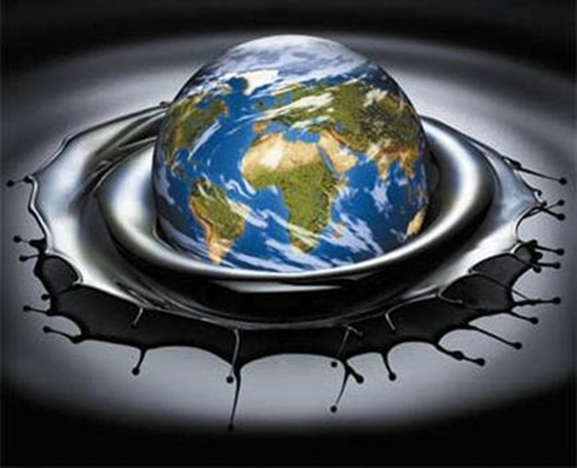
Нафта та її переробка

Slide 2
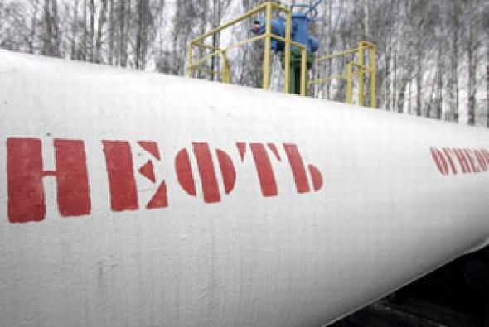
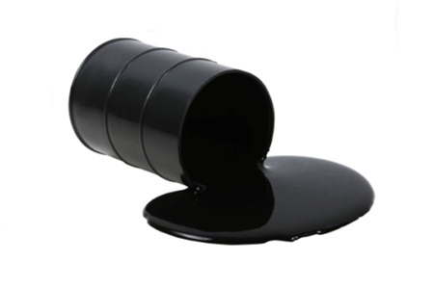
На́фта — горюча корисна копалина, складна суміш вуглеводнів різних класів з невеликою кількістю органічних кисневих, сірчистих і азотних сполук, що являє собою густу маслянисту рідину, від темно-бурого до чорного кольору. Нафта має характерний запах, легша за воду, у воді нерозчинна.

Slide 3
Добування нафти, її склад
Нафта і рідкі нафтопродукти, що одержують при її переробці, служать основними рідкими паливами. Раціональне використання нафти базується на її глибокій хімічній переробці з максимальним виходом легких, світлих продуктів (бензин) і газоподібної вуглеводневої сировини для хімічної промисловості.

Slide 4
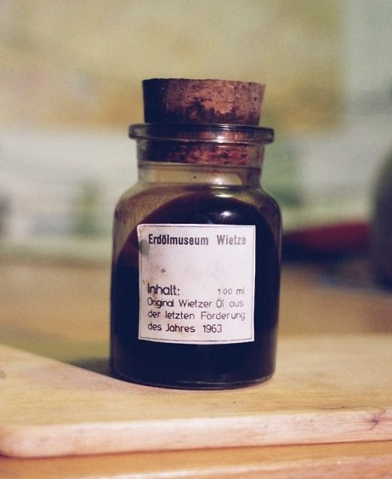
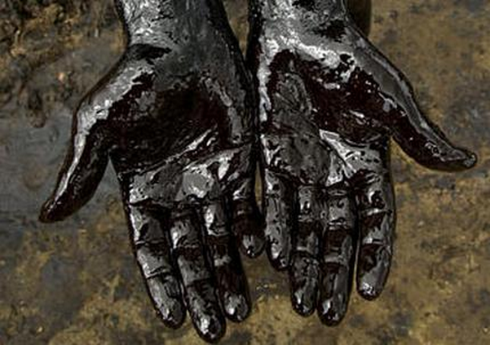
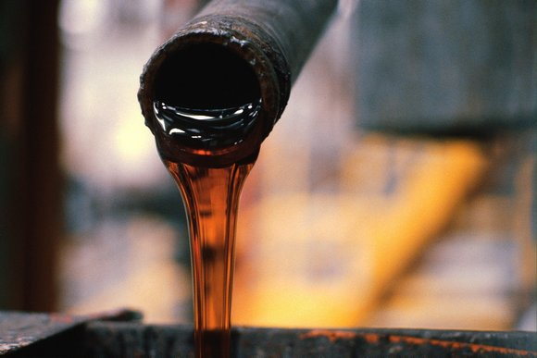

Slide 5
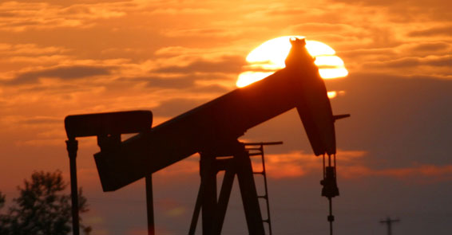
Нафта, що надходить на поверхню, у своєму складі містить:
побіжні гази - 50-100 м3/т,
воду - 200-300 кг/т;
мінеральні солі: 10-15 кг/т.
Тому на нафтових промислах роблять підготовку нафти до переробки. Вона полягає в наступному:
видалення розчинених газів;
видалення мінеральних солей; .
зневоднювання нафтової емульсії.

Slide 6
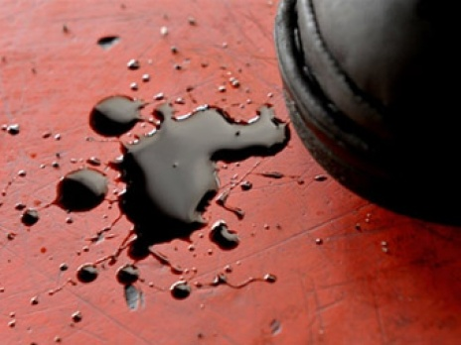
Нафта являє собою складну суміш різноманітних хімічних сполук: у першу чергу - вуглеводнів.
До складу нафти входять:
1) рідкі і розчинені тверді парафінові вуглеводні (алкани);
2) нафтенові вуглеводні ( циклоалкани);
3) ароматичні вуглеводні (арени).

Slide 7
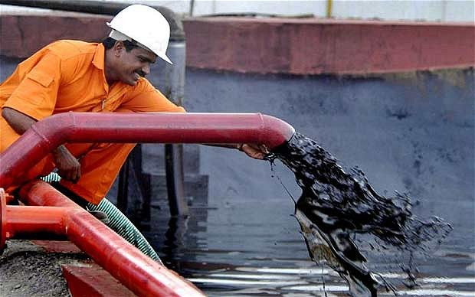
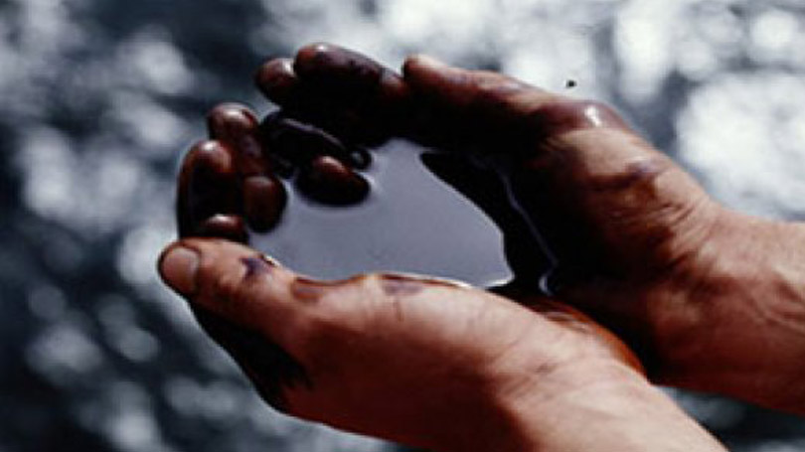
Нафта містить: нафтенові кислоти, смолисті й асфальтові речовини, сірчисті сполуки, азотисті сполуки й інші. Елементарний склад нафти (у % мас): - вуглець 83-87, водень 12,5-14, сірка 0,3-3, кисень 0,1-1,азот до 0,4.

Slide 8
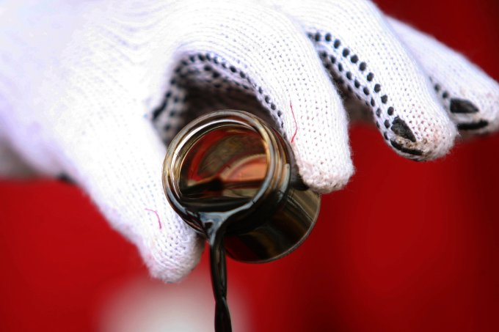
Основні нафтопродукти:
На НПЗ із нафти виробляють:
індивідуальні парафінові, олефинові й ароматичні сполуки, котрі є сировиною органічного синтезу;
пальні і мастильні матеріали;
моторні палива (авіаційні, автомобільні бензини, керосин, лігроїн),
дизельне паливо;
тверді і напіврідкі суміші парафинів (парафін, вазелін);
бітуми,електродний кокс, розчинники;
мастила.

Slide 9
Класифікація нафти:
За хімічним складом нафти відносять до: парафінових; парафіно-нафтенових; нафтенових; парафіно-нафтено-ароматичних; нафтено-ароматичних; ароматичних. Згідно технологічній класифікації нафти, прийнятої в Україні, клас нафти характеризує вміст сірки, тип— вихід моторних палив, група та подгрупа — вихід та якість мастил, вид—вміст парафінів у нафті.
Технологічна класифікація діє з 1967 р.

Slide 10
Методи переробки нафти:
Розрізняють первинні і вторинні методи переробки нафти.

Slide 11
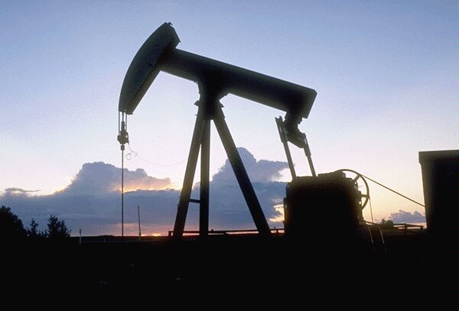
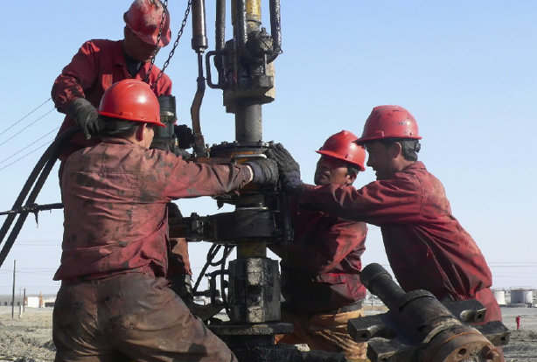
Первинні (фізичні) методи засновані на різних температурних інтервалах кипіння окремих фракцій нафти - це прямий відгін нафти.

Slide 12
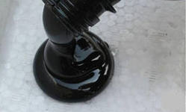
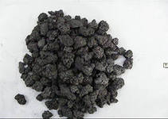
Вторинні (хімічні) методи засновані на повному перетворенні нафтової сировини під дією підвищеної температури і тиску, а також застосування каталізаторів; це різні види крекінгу і риформінгу нафти.

Slide 13
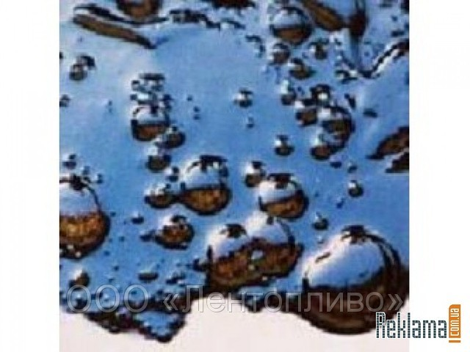
Термічні процеси переробки:
У залежності від умов і призначення поділяються на:
термічний крекінг;
піролиз;
коксування.

Slide 14
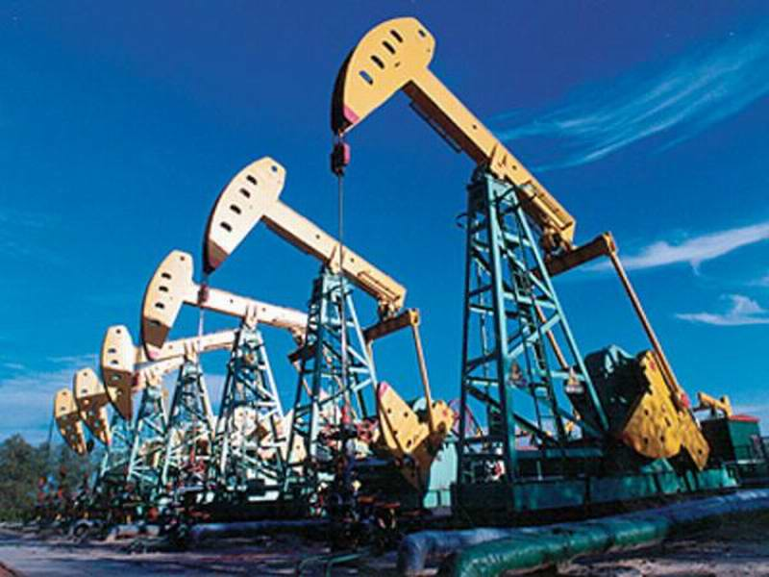
Так як, нафта складається з великого числа індивідуальних вуглеводнів, при високих температурах будуть протікати різноманітні реакції. Поряд з термічним розпадом будуть здійснюватися реакції синтезу, ізомеризації, причому багато з цих реакцій - оборотні.

Slide 15
Для деструктивної переробки нафтової сировини характерні наступні реакції: деалкілування (укорочення бічних парафінових ланцюгів ), полімеризація, циклізація алкенів (алкени в сировині відсутні, але утворюються при дегідруванні алканів), дециклизація (утворюються ароматичні вуглеводні), розпад моноциклічних вуглеводнів на алкани й алкени.

Slide 16
Деструктивна перегонка нафти (крекінг) (вторинні або хімічні методи переробки):
Процеси крекінгу поділяються на:
термічні - процеси розщеплення вуглеводнів під дією високих температур і тиску;
термокаталитичні – процеси, які протікають під впливом температури в присутності каталізаторів.

Slide 17
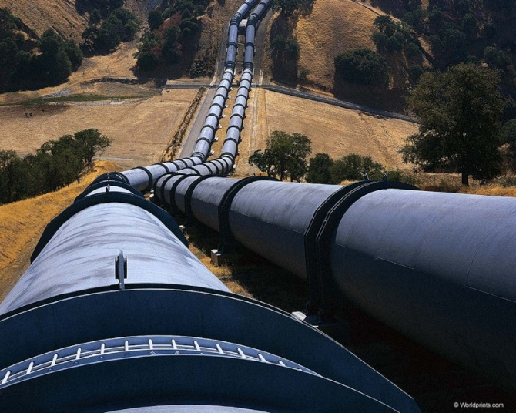
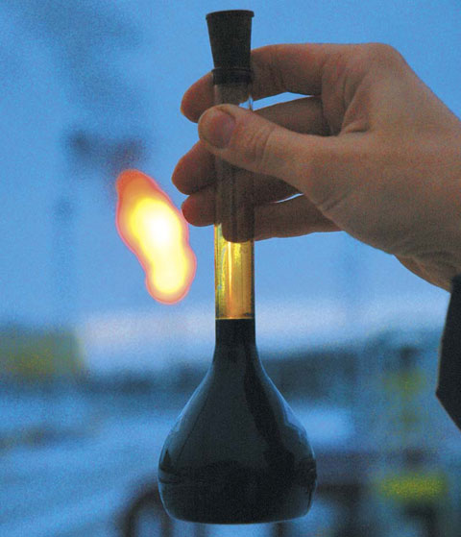
Переваги термокаталітичних процесів:
протікають з більшою швидкістю при більш низьких температурі і тиску, за рахунок застосування каталізаторів;
збільшується вихід коштовних продуктів, підвищується їхня якість за рахунок застосування селективних каталізаторів;
можливість одержання продуктів заданого складу.

Slide 18
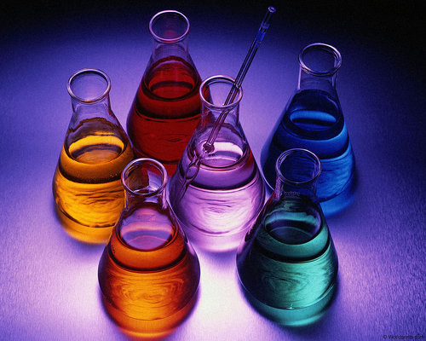
Піролиз
Основне призначення процесу піролізу вуглеводневої сировини - одержання нижчих алкенів. Процес ведуть при 700-1000 °С під тиском, близьким до атмосферного.

Slide 19
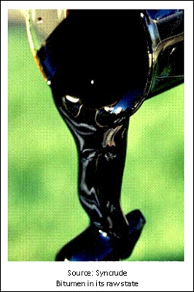
Коксування нафтових залишків:
Процес глибокого розкладання нафтових фракцій без доступу повітря з метою одержання нефтянного коксу і рідкого палива (бензин, газойль) при температурі 400-500°С.

Slide 20
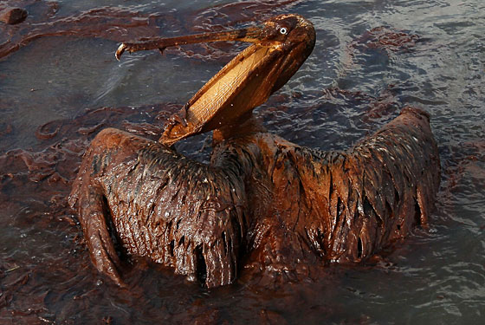
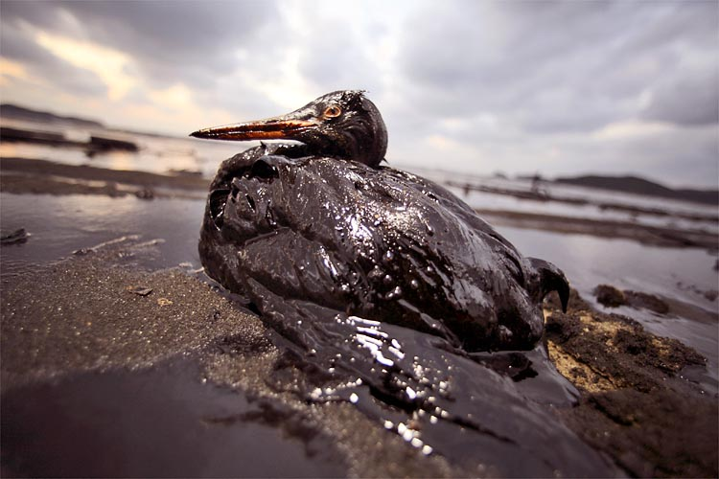
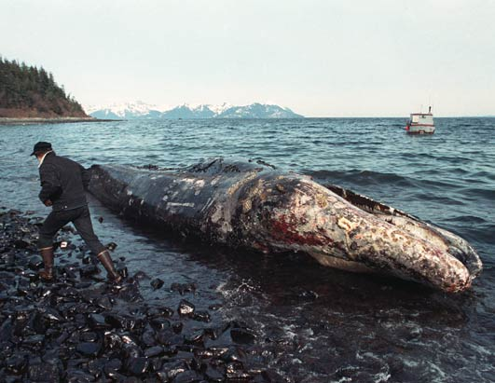
Нафта та нафтопродукти: негативний вплив на оточуюче середовище:
Транспортні аварії у Світовому океані, аварії на міжнародних нафтомагістралях, викиди відходів переробки нафти у атмосферу, ґрунтові води – все це призводить до забруднення довкілля, змушує частіше звертатися до питання доцільності такого "перспективного" прогресу, підвищення безпеки нафтової та нафтопереробної галузі

Slide 21
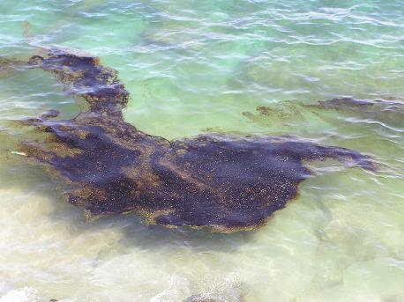
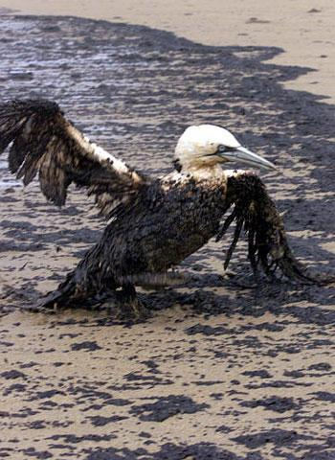
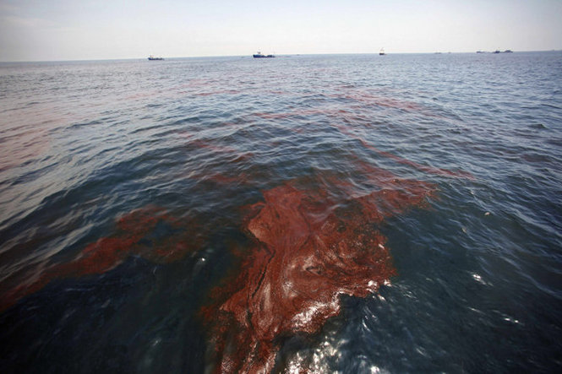
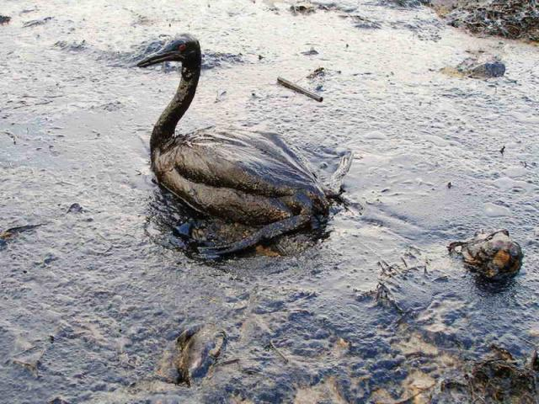

Slide 22
Виконав:
учень 11 класу
Білецький Михайло

